Slide 1
KỸ THUẬT TRUYỀN SỐ LIỆU
(DATA COMMUNICATION TECHNOLOGY)

Slide 2
Nội dung môn học
Chương 1: Các khái niệm cơ bản
Chương 2: Mô hình OSI
Chương 3: Tín hiệu
Chương 4: Mã hóa và điều chế
Chương 5: Truyền dữ liệu số
Chương 6: Môi trường truyền dẫn
Chương 7: Ghép kênh
Chương 8: Điều khiển kết nối và phát hiện sửa lỗi
Chương 9: Giao thức kết nối dữ liệu
Chương 10: Mạng cục bộ

Slide 3
Tài liệu học tập
Giáo trình
[1]Nguyễn Việt Hùng (chủ biên), Kỹ thuật truyền số liệu, NXB Đại học Quốc gia TP HCM, Năm 2013..
Giáo trình tham khảo
[1]Data and Computer Communication (9th Edition) – William Stalling, Pearson Education International, 2007.
[2] Nguyễn Hồng Sơn, Kỹ thuật Truyền Số liệu, NXB Văn hóa-Thông tin
[3] Computer Networks (4th edition) – Andrew S. Tanenbaum, Prentice Hall, 2003.
[4] Đinh Công Đoan, Bài giảng KT truyền số liệu, ĐH. SPKT Tp. HCM, 2008.

Slide 4
Chương 1
CÁC KHÁI NIỆM CƠ BẢN

Slide 5
Nội dung chương 1
Cấu hình đường dây
Topo mạng
Chế độ truyền dẫn
Các hình thái mạng truyền dẫn

Slide 6
1.1 Cấu hình đường dây
Khái niệm: Cấu hình đường dây là phương thức để hai hay nhiều thiết bị mắc vào kết nối.
Kết nối (link) là đường truyền thông tin vật lý để truyền dữ liệu từ thiết bị này sang thiết bị khác, đường thẳng kết nối hai điểm.
Phân loại: Có hai loại cấu hình đường dây:
Cấu hình điểm - điểm
Cấu hình đa điểm

Slide 7
Cấu hình điểm - điểm (point to point)
Đặc điểm:
Cấu hình điểm - điểm cung cấp kết nối được dành riêng cho hai thiết bị.
Toàn dung lượng kênh được dùng cho truyền dẫn giữa hai thiết bị.
Hầu hết cấu hình điểm -điểm đều dùng dây hay cáp để nối hai điểm (hoặc vô tuyến: vi ba, vệ tinh, hồng ngoại)

Slide 8
Cấu hình điểm - điểm (point to point)
Ưu điểm:
Không cần giải quyết bài toán lưu thông
Phát hiện và tách lỗi dễ dàng
Đảm tính riêng tư (Bảo mật)
Khuyết điểm:
Hiệu qủa sử dụng không cao (Khi tần suất sử dụng thấp)

Slide 9
Cấu hình đa điểm (multipoint)
Đặc điểm:
Cấu hình đa điểm: kết nối có nhiều hơn hai thiết bị trên đường truyền.
Dung lượng kênh được chia sẻ theo thời gian.
Ưu điểm: Hiệu quả sử dụng cao
Khuyết điểm:
Cần giải quyết bài toán lưu thông
Khó phát hiện và tách lỗi.
Không đảm tính riêng tư (Không bảo mật)

Slide 10
1.2 Topo mạng (Topology: hình học)
Khái niệm: là biểu diễn hình học các mối quan hệ của tất cả các tuyến (link) và thiết bị đang kết nối (thường được gọi là các nút) tới các thiết bị khác.
Thuật ngữ tôpô mạng nói đến phương thức mạng được bố trí về mặt luận lý hoặc vật lý.
Phân loại: Có 5 dạng tôpô cơ bản là: lưới, sao, cây, bus, vòng và một dạng Tôpô hỗn hợp.

Slide 11
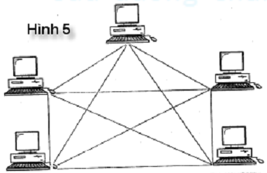
Topo dạng lưới (Mesh)
Đặc điểm:
Mỗi thiết bị có một kết nối điểm-điểm chuyên dụng (dedicated) tới các thiết bị còn lại.
Một mạng lưới nếu có n thiết bị thì sẽ có n(n-1)/2 số kết nối.
Mỗi thiết bị cần có (n-1) cổng vào/ra (I/O: input/output).

Slide 12
Topo dạng lưới (Mesh)
Ưu điểm so với các dạng mạng khác:
Kết nối điểm-điểm chuyên dụng đảm bảo mỗi kết nối chỉ truyền dẫn dữ liệu riêng, nên không xuất hiện bài toán lưu thông.
Tôpô lưới rất bền vững (Khi một kết nối bị hỏng thì không ảnh hưởng lên toàn mạng).
Tính riêng tư hoặc vấn đề an ninh
Kết nối điểm-điểm cho phép phát hiện và tách lỗi rất nhanh.

Slide 13
Topo dạng lưới (Mesh)
Khuyết điểm:
Số kết nối và số cổng I/O nhiều, nên chi phí lắp đặt sẽ tăng.
Mở rộng khó khăn.
Cấu hình lưới chỉ được dùng rất giới hạn, đường trục (backbone) kết nối các máy tính lớn (mainframe) trong một mạng hỗn hợp với nhiều cấu hình khác.

Slide 14
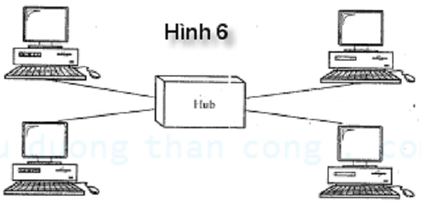
Topo dạng sao (Star)
Đặc điểm:
Mỗi thiết bị có kết nối điểm - điểm với một thiết bị điều khiển trung tâm (Hub).
Chức năng Hub: Tạo kết nối giữa các thiết bị khi có yêu cầu, thu tín hiệu và phát (Repeater: thiết bị lặp, mang tính tích cực)
Nếu Tôpô sao có n thiết bị thì sẽ có n kết nối.
Mỗi thiết bị có 1 ngõ I/O

Slide 15
Topo dạng sao (Star)
Ưu điểm:
Ít tốn kém hơn so với tôpô lưới. (số kết nối, số ngõ I/O)
Mỗi thiết bị chỉ cần một kết nối và chỉ cần một cổng I/O để kết nối với các thiết bị khác.
Tính bền vững cao.
Phát hiện lỗi dễ dàng.
Khuyết điểm:
Chi phí Hub; Tính bảo mật không cao; Mở rộng thiết bị có giới hạn; Khoảng cách giữa Hub và thiết bị có giới hạn.

Slide 16
Topo dạng cây (Tree)
Đặc điểm:
Đây là biến thể của dạng sao.
Các nút trong cây được kết nối với hub trung tâm để điều khiển lưu thông đến mạng.
Các thiết bị không hoàn toàn kết nối trực tiếp vào hub trung tâm.
Phần lớn các thiết bị được kết nối với hub phụ (nối với hub trung tâm).
Số kết nối =số thiết bị (n)+ số hub phụ(m) = n+m

Slide 17
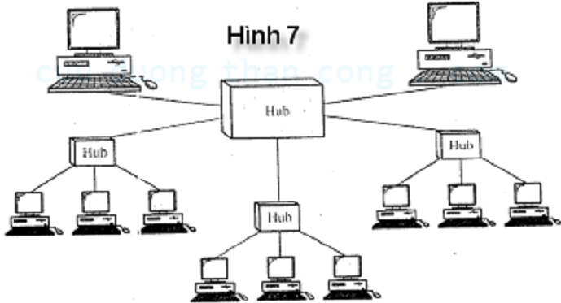
Topo dạng cây (Tree)
Ưu điểm và khuyết điểm: tương tự như dạng sao.
Khi thêm vào các hub phụ, làm cho mạng có hai ưu điểm.
Cho phép thêm nhiều thiết bị được kết nối với hub trung tâm và có thể tăng cự ly tín hiệu di chuyển trong mạng.
Cho phép phân cấp mạng và tạo mức ưu tiên của các thiết bị khác nhau.

Slide 18
Topo dạng BUS
Đặc điểm:
Tôpô bus là dạng cấu hình đa điểm.
Một đường cáp dài được gọi là trục (backbone) nhằm kết nối các thiết bị trong mạng.
Các nút được nối với cáp bus thông qua nhánh rẽ (drop line) và điểm nối(tap).
Điểm nối thường bị tổn hao nhiệt, do yếu tố nhánh rẽ. Từ đó có giới hạn về số điểm nối mà cáp chính có thể hỗ trợ và khoảng cách giữa các điểm nối.

Slide 19
Topo dạng BUS
Ưu điểm:
Hiệu qủa sử dụng kết nối cao.
Dễ lắp đặt, thay đổi vị trí lắp đặt thiết bị.
Khuyết điểm:
Khó phát hiện và phân cách hỏng hóc.
Khó gắn thêm thiết bị vào.
Các điểm nối có thể tạo tín hiệu phản xạ làm giảm chất lượng truyền tín hiệu trong bus.
Tính bền vững kém.

Slide 20
Topo dạng vòng (Ring)
Đặc điểm:
Mỗi thiết bị có kết nối điểm - điểm với thiết bị bên phải và thiết bị bên trái của nó.
Tín hiệu di chuyển trong vòng theo một chiều, từ thiết bị này sang thiết bị khác, cho đến khi đến đích.
Mỗi thiết bị trong mạng là một bộ lặp.
Nếu có n thiết bị thì sẽ cần n kết nối.
Mỗi thiết bị có một ngõ phát và một ngõ thu.

Slide 21
Topo dạng vòng (Ring)
Ưu điểm:
Tương đối dễ thiết lập và tái cấu trúc
Phát hiện lỗi tương đối đơn giản.
Khuyết điểm:
Việc di chuyển của tín hiệu trong mạng chỉ theo một chiều (thời gian truyền chậm).
Tính bền vững thấp (Khi có một thiết bị hỏng thì toàn mạng sẽ dừng hoạt động.

Slide 22
Topo dạng hỗn hợp (Hybrid Topologies)
Đặc điểm:
Tồn tại ít nhất 2 dạng trong các dạng tôpô sau: lưới, sao, bus và vòng.
Kết hợp cấu hình nhiều mạng con để thành một mạng lớn.

Slide 23
1.3 Chế độ truyền dẫn
Khái niệm: Là chế độ nhằm định nghĩa chiều lưu thông tín hiệu giữa hai thiết bị được kết nối với nhau.
Phân loại: Có 3 dạng:
Đơn công (simplex)
Bán song công (half-duplex)
Song công (full-duplex = duplex)

Slide 24
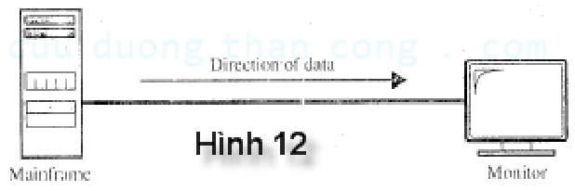
Đơn công (simplex)
Đặc điểm:
Chiều lưu thông tín hiệu giữa hai thiết bị theo một chiều.
Một thiết bị phát và một thiết bị thu.

Slide 25
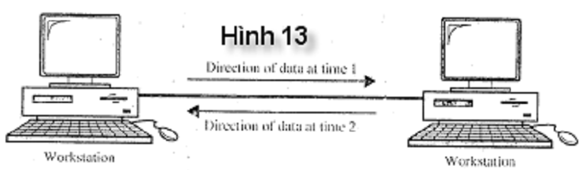
Bán song công (half-duplex)
Đặc điểm:
Chiều lưu thông tín hiệu giữa hai thiết bị theo hai chiều ở 2 thời điểm khác nhau.
Một thiết bị phát và một thiết bị thu hoặc ngược lại.

Slide 26
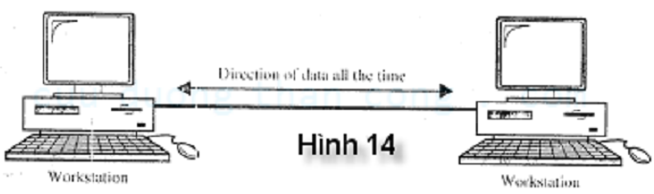
Song công (full-duplex = duplex)
Đặc điểm:
Chiều lưu thông tín hiệu giữa hai thiết bị theo hai chiều có thể ở cùng thời điểm.
Một thiết bị phát - thu và thiết bị còn lại thu - phát.

Slide 27
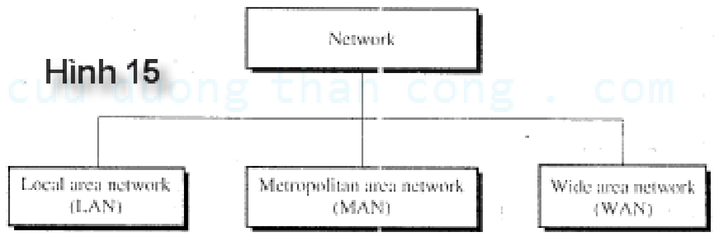
1.4 Các dạng mạng
Hiện nay, khi nói đến mạng thì người ta nghĩ ngay đến: mạng cục bộ (LAN; local area network), mạng MAN (metropolitain area network) và mạng WAN (wide area network) như hình 2.15.

Slide 28
Mạng LAN
Cự ly của mạng LAN thường giới hạn trong khoảng vài km.
LAN được thiết kế cho phép chia sẻ tài nguyên giữa các máy tính và máy chủ. Tài nguyên này có thể là phần cứng (thí dụ máy in) hay phần mềm (các chương trình ứng dụng) và dữ liệu.
Thông thường, trong mạng LAN chỉ dùng một môi trường truyền dẫn. Cấu hình thường dùng là bus, vòng và sao.
Tồc độ truyền dẫn từ 4 đến 16 Mbps trong các mạng LAN truyền thống, hiện nay tốc độ này có thể lên đến 100 Mbps với hệ thống có thể lên đến tốc độ gigabit.

Slide 29
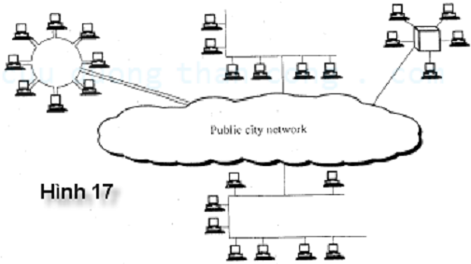
Mạng MAN
Mạng MAN được thiết kế để hoạt động trong toàn cấp thành phố, nó có thể là một mạng như mạng truyền hình cáp, hay có thể là mạng kết nối nhiều mạng LAN thành mạng lớn hơn

Slide 30
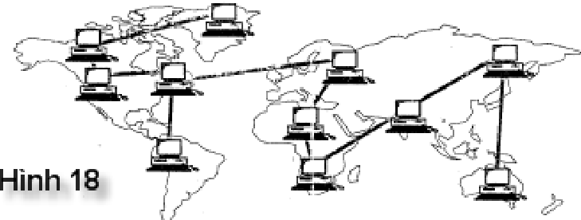
Mạng WAN
Mạng WAN cung cấp truyền dẫn dữ liệu, hình ảnh , thoại, và video trong diện rộng bao gồm quốc gia, lục địa và toàn cầu.

Slide 31
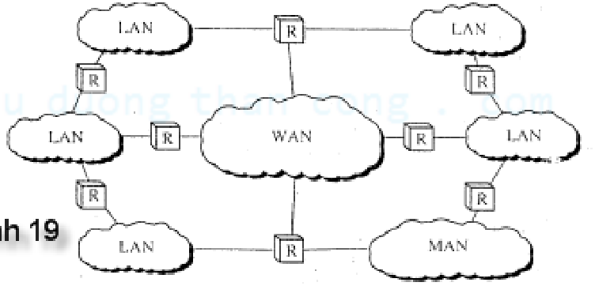
Liên mạng
Khi kết nối nhiều mạng, ta có kết nối liên mạng (internetwork hay internet)

